Slide 1
buscaTOP
Daniel Reis

Slide 2
Agenda
Introdução
Estrutura da Máquina
Coletor
Extrator
Indexador
Ranking
Interface

Slide 3
Introdução
Criação de um motor de buscas
Foco na Wikipédia em português
Objetivos:
Resultados relevantes para o usuário
Tempo de processamento satisfatório para os componentes
Facilidade para utilizar o sistema
Arquitetura modular, com boa reusabilidade e extensibilidade

Slide 4
Estrutura da Máquina

Slide 5
Estrutura da Máquina

Slide 6
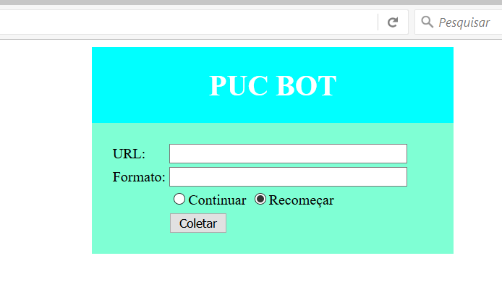
Coletor

Slide 7
Coletor
Desenvolvido em PHP
Utiliza busca em largura
Política de cortesia (politeness): intervalo entre duas coletas bem-sucedidas não pode ser menor que 1 segundo
Já possui alguns filtros para garantir o download apenas de entidades dentro da Wikipédia

Slide 8
Coletor - Resultados
56.072 documentos da wikipédia em português:
4,17 GB ocupados pelas páginas html coletadas
Média de 74,368 KB/doc

Slide 9
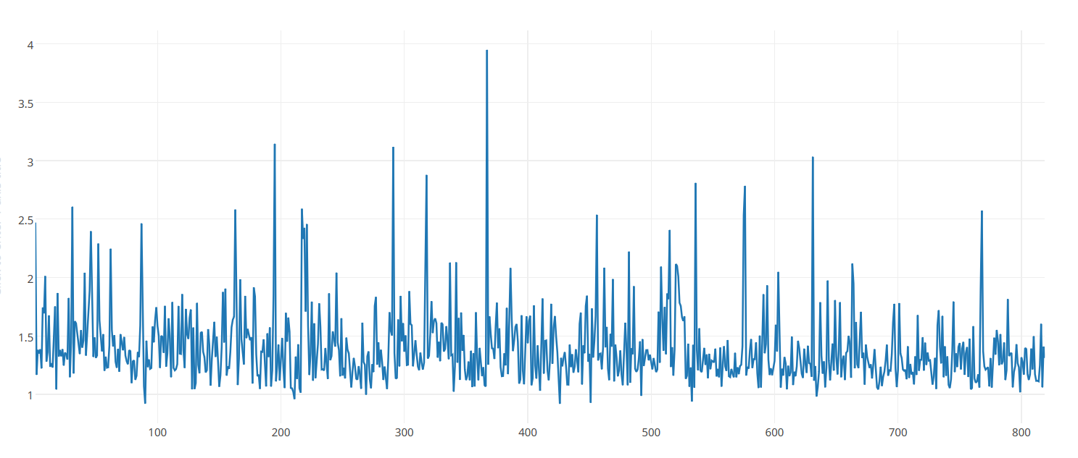
Coletor - Resultados
826 documentos em 1147 segundos
média de 1,32 seg/doc

Slide 10
Extrator
Desenvolvido em Python
Extrai os seguintes campos dos documentos da Wikipédia:
Título
Descrição: primeiros 200 caracteres dentro do conteúdo contido nos parágrafos, sem processamento
Texto: conteúdo completo contido nos parágrafos, após a tokenização
Categorias
Length: quantidade de termos dentro do campo “Texto”

Slide 11
Extrator
Foi utilizada a biblioteca Natural Language Toolkit (nltk) para stopwords e stemming
Realiza os seguintes processamentos no texto:
Remoção de sinais de pontuação, acentos, caracteres especiais e números, utilizando expressão regular ([^a-zA-Z])
Remoção de stopwords (português)
Stemming (algoritmo de Porter)

Slide 12
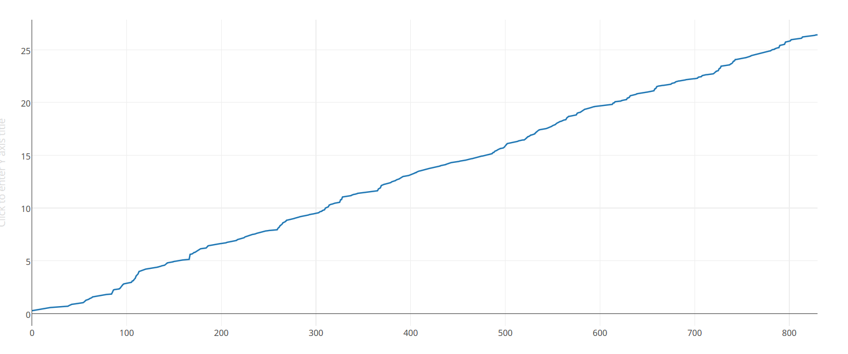
Extrator - Resultados
1941 documentos em 49,31 segundos: 39,36doc/seg

Slide 13
Indexador
Desenvolvido em Python
Cria um índice invertido para os termos presentes no texto, contendo:
ni: em quantos documentos o termo aparece
fi: frequência do termo no documento
Posições em que o termo ocorre no documento

Slide 14
Indexador - Resultados
47.175 documentos indexados:
262.437 termos
600,542 MB
600,542 MB / 3,508GB : 17,11% de compressão

Slide 15
Ranking
Modelo BM-25
Utilizados como parâmetros k=1 e b=0.25

Slide 16
Interface
Interface web
Utilizados no desenvolvimento:
HTML5
CSS
Jquery
PHP
Disponível no endereço:
http://192.99.58.107

Slide 17
Interface

Slide 18
Ranking - Resultados
Busca | #Docs Relevantes | #Docs Retornados | #Docs relevantes retornados | Precisão (P@100) | Revocação
Lava jato | 8 | 401 | 8 | 8% | 100%
Jair Bolsonaro | 5 | 40 | 5 | 12,5% | 100%
Barack Obama | 24 | 134 | 19 | 19% | 79%
Marxismo |  | 159 | 95 | 95%
Filosofia grega |  | 4370 | 75 | 75%
Computação |  | 452 | 89 | 89%

Slide 19
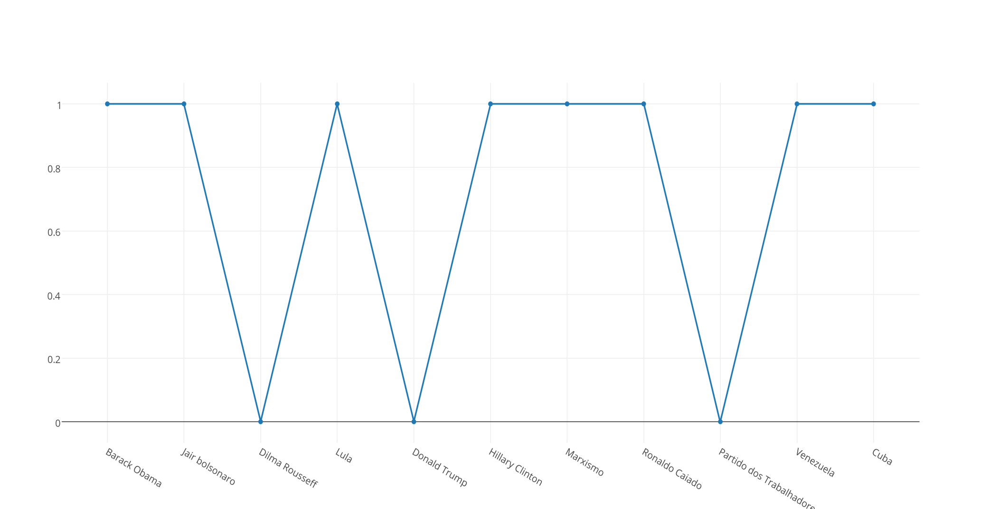
Ranking-Resultados

Slide 20
Conclusão
Sistema simples e extensível
Interface minimalista e fácil de usar
Boa eficiência no tempo de processamento para a maioria dos componentes
Alta taxa de falsos positivos em algumas buscas

